Slide 1
Dinamički kreirane promjenljive
Dužina trajanja, tj. mjesto kreiranja i brisanja promjenljive je u potpunoj nadležnosti programera.
Prednosti dinamičkih promjenjivih nad automatskim:
  Korištenje memorijskih resursa je racionalnije.
  Memorija za ove promjenljive se rezerviše na programskoj gomili (Heap), a ne na steku (Stack) kao kod automatskih lokalnih promjenjivih.
  Moguće je definisati nizove podataka čiji broj elemenata odnosno veličina nije određena tokom prevođenja programa (ili prilikom pisanja kôda), već tokom izvršavanja programa.

Slide 2
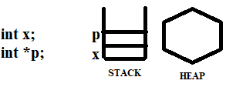
Programski stek (Stack)
Programski stek je dio memorije koji formira funkcija prilikom poziva. U njemu se smještaju ulazni podaci, lokalne promjenjive, izlazni podatak i slično. Veličina steka je unaprijed definisana (najčešće oko 1MB).
Ako unutar funkcije definišemo velike nizove podataka putem lokalnih promjenjivih, može doći do prekoračenja steka (engl. stack overflow). To je vrlo ozbiljna greška koja onemogućava daljnje izvođenje programa.

Slide 3
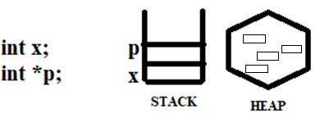
Programska gomila (Heap)
Programska gomila (Heap) je dio memorije koji je ograničen samo slobodnom raspoloživom memorijom.
Ne posjeduje ga specijalno niti jedna funkcija niti programska struktura.
Tu se jednostavno slažu podaci kao u kakvom skladištu.
Da bi različite funkcije mogle pristupiti svojim podacima podaci moraju biti adresirani.

Slide 4
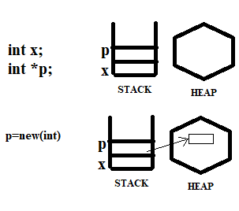
Stack vs Heap

Slide 5
Programska gomila (Heap)
Iz strukture i značenja steka (Stack) i gomile (Heap) jasno slijedi strategija strukturiranja podataka:
  priručne promjenjive i male nizove definiramo kao automatske lokalne promjenjive (alokacija na Stack-u),
  velike nizove definiramo kao dinamičke promjenjive, tj. alociramo ih na gomili (alokacija na Heap-u).

Slide 6
Dinamičke promjenljive
Nedostatak dinamičkih promjenjivih u C++-u:
  Programer je isključivo odgovoran za brisanje zauzetog prostora na gomili.
    Ukoliko ga ne oslobodi on će biti zauzet i nakon što su se funkcije u kojem su kreirane dinamičke promjenljive i glavni program izvršili.
    Svaki put kad pokrenemo program u kojem nisu izbrisane sve dinamički kreirane promjenjive, on će zauzeti novi memorijski prostor bez njegovog oslobađanja. To je tzv. greška curenja memorije.
    Jedino restartovanjem računara oslobađa se taj prostor na gomili.

Slide 7
Kreiranje dinamičkih promjenjivih
  int *pi; // deklarišemo pokazivač
  pi = new int; // kreira se lokacija na gomili, vraća se njena // adresa i pohranjuje u naš pokazivač
  ili kraće:
  int *pi= new int;
  int *pNiz= new int[10]; // dinamički kreiran niz od 10 c. br
  Kada radimo sa dinamički kreiranim promjenjivima, mi zapravo radimo sa pokazivačima.

Slide 8
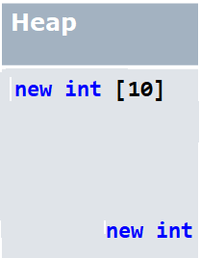
Grafički prikaz
Stek
int *pNiz
int *pi
=
=

Slide 9
Brisanje dinamičkih promjenljivi
Dinamičke promjenljive se mogu ne samo stvarati, već i uništavati na zahtjev.
Ako nam dinamička promjenljiva na koju pokazuje pokazivač više nije potrebna, možemo je uništiti primjenom operatora delete, iza kojeg se navodi ime pokazivača koji pokazuje na dinamičku promjenljivu koju želimo da uništimo.
Npr. :
delete pi;
delete pNiz;

Slide 10
Grafički prikaz
Heap
new int
new int [10]
Stek
int *pNiz
int *pi
delete pNiz;
delete pi;

Slide 11
Dinamičke promjenljive
Primjer :
Dinamički kreirati promjenljive za pohranu jednog cijelog i jednog decimalnog broja. Omogućiti unos ta dva broja. Njihove vrijednosti prikazati na ekranu.
Čim završite sa promjenljivima oslobodite memoriju na gomili!

Slide 12
Dinamičke promjenljive i nizovi
Zaključak :
Životni vijek dinamičke promjenljive eksplicitno se kontroliše semantikom programa. Operator new eksplicitno kreira dinamički objekat i eksplicitno ga uništava operaterom delete.
Dinamičke promjenljive preživljavaju izvršavanje funkcija i implicitno se ne uništavaju, kao automatske promjenljive.

